Slide 1


আজকের ক্লাসে সবাইকে স্বাগত
Notes:
Tania Akther, Assistant Teacher(ICT), Daserkandi Darussunnah Alim Madrasha, 01788699916.

Slide 2




তানিয়া আক্তার
সহকারী শিক্ষক (আইসিটি)
দাসেরকান্দি দারুসসুন্নাহ আলিম মাদ্রাসা, খিলগাঁও, ঢাকা
মোবাইল: ০১৭৮৮৬৯৯৯১৬
ই-মেইল: taniariaz2015@gmail.com
শ্রেণি : ষষ্ঠ
বিষয় : তথ্য ও যোগাযোগ প্রযুক্তি
অধ্যায় : ১ম
পাঠ : 4 (তথ্য ও যোগাযোগ
প্রযুক্তির ব্যবহার )
সময় : ৪৫ মিনিট

Slide 3
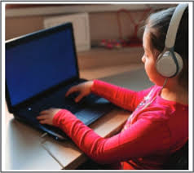
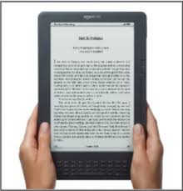
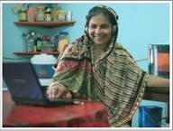
ব্যাক্তিগত জীবনে কম্পিউটার ব্যবহার করছে।
শিক্ষার্থীরা কম্পিউটার ব্যবহার করছে।
উপরের চিত্রে কি দেখতে পাচ্ছি ?

Slide 4

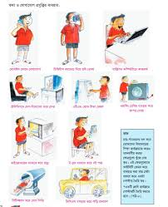
আজকের পাঠ
তথ্য ও যোগাযোগ প্রযুক্তির ব্যবহার

Slide 5

শিখনফল
এই পাঠ শেষে শিক্ষার্থীরা...
তথ্য ও যোগাযোগ প্রযুক্তির পরিবর্তনসমূহ ব্যাখ্যা করতে পারবে;
সামাজিক যোগাযোগ মাধ্যমে তথ্য ও যোগাযোগ প্রযুক্তির ব্যবহার বলতে পারবে;
বিনোদনের ক্ষেত্রে তথ্য ও যোগাযোগ প্রযুক্তির ব্যবহার বর্ণনা করতে পারবে;
তথ্য ও যোগাযোগ প্রযুক্তি ব্যবহারে সতর্ক থাকার প্রয়োজনীয়তা ব্যাখ্যা করতে পারবে।

Slide 6
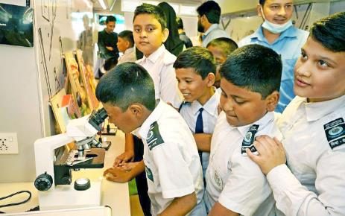
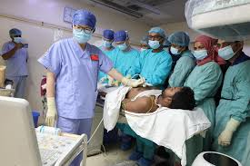
তথ্য ও যোগাযোগ প্রযুক্তি আমাদের জীবনের কোন কোন ক্ষেত্রে পরিবর্তন এনেছে?
বিজ্ঞান ও গবেষণায় তথ্য ও যোগাযোগ প্রযুক্তির ব্যবহার
চিকিৎসায় তথ্য ও যোগাযোগ প্রযুক্তির ব্যবহার

Slide 7
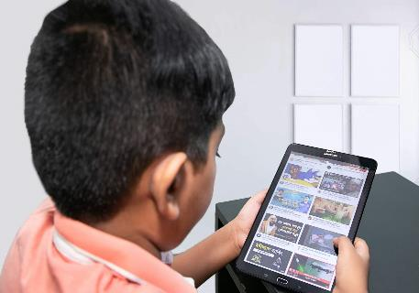
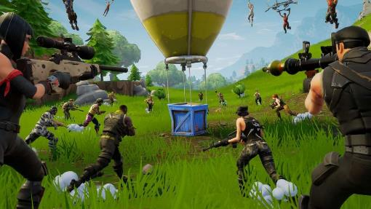
বিনোদনে তথ্য ও যোগাযোগ প্রযুক্তির ব্যবহার

Slide 8

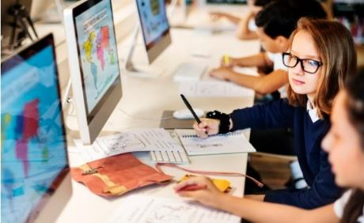
তথ্য ও যোগাযোগ প্রযুক্তি ব্যবহারের ফলে কোন কোন ক্ষেত্রে বেশি পরিবর্তন দেখতে পাই?
এই পরিবর্তন কিসের উপর নির্ভর করে?
মানুষের সৃজনশীলতার উপর

Slide 9
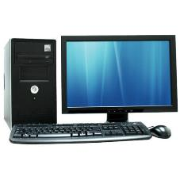
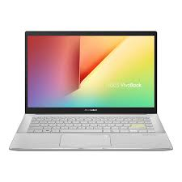
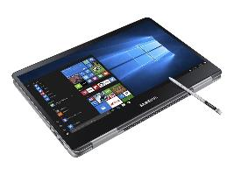
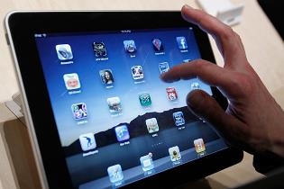
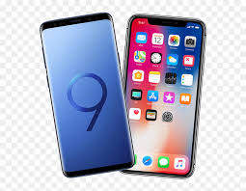
কম্পিউটার আরো ছোট হয়ে নোটবুক, ট্যাবলেট বা স্মার্টফোন পর্যন্ত হয়ে গেছে।
কম্পিউটার
ল্যাপটপ
নোটবুক
ট্যাবলেট
স্মার্টফোন

Slide 10
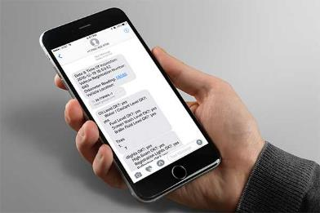
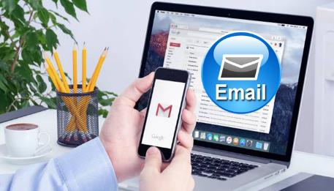
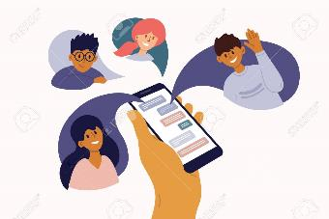
ব্যক্তিগতভাবে বা সামাজিক যোগাযোগের ক্ষেত্রে তথ্য ও যোগাযোগ প্রযুক্তি।
এস.এম.এস
ই-মেইল
চ্যাটিং

Slide 11

জোড়ায় কাজ- ১০ মিনিট
ব্যক্তিগতভাবে বা সামাজিক যোগাযোগের ক্ষেত্রে তথ্য ও যোগাযোগ প্রযুক্তি ব্যবহারের সুবিধাগুলো লেখ।
Notes:
শিক্ষক প্রতি জোড়ায় কাজ দিবেন এবং তা মনিটরিং করবেন এবং কাজ আদায়ের চেষ্টা করবেন।

Slide 12

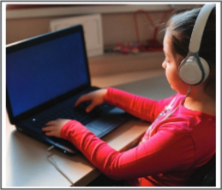
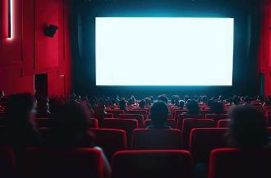
বিনোদনে তথ্য ও যোগাযোগ প্রযুক্তি
বই পড়া
গান শোনা
সিনেমা দেখা

Slide 13
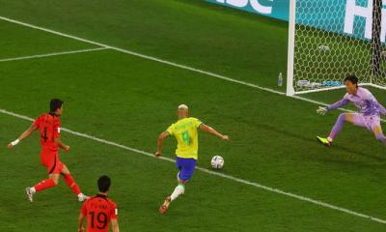
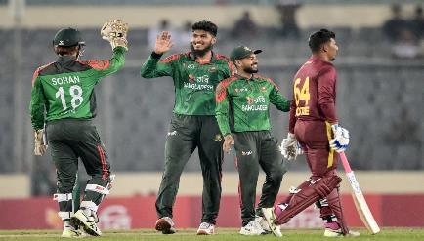
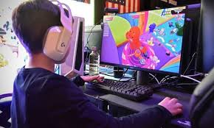
বিনোদনে তথ্য ও যোগাযোগ প্রযুক্তি
ফুটবল খেলা
ক্রিকেট খেলা
কম্পিউটার গেম খেলা

Slide 14

দলগত কাজ
কম্পিউটার গেম খেলার পক্ষে পাঁচটি এবং বিপক্ষে পাঁচটি যুক্তি লিখ।

Slide 15
কম্পিউটার গেম খেলার পক্ষে যুক্তি (৫টি)
বুদ্ধি ও চিন্তাশক্তি বৃদ্ধি পায়—অনেক গেমে সমস্যা সমাধান ও কৌশল ব্যবহার করতে হয়।
মনোযোগ ও দ্রুত সিদ্ধান্ত নেওয়ার ক্ষমতা বাড়ে।
মানসিক চাপ কমাতে সাহায্য করে—বিনোদনের একটি মাধ্যম।
প্রযুক্তি সম্পর্কে আগ্রহ ও দক্ষতা বাড়ে।
দলগত গেমে সহযোগিতা ও যোগাযোগ দক্ষতা উন্নত হয়।
কম্পিউটার গেম খেলার বিপক্ষে যুক্তি (৫টি)
১. অতিরিক্ত আসক্তি পড়াশোনার ক্ষতি করে।
২. চোখ ও শরীরের ক্ষতি হতে পারে—দীর্ঘসময় বসে খেললে।
৩. সময় অপচয় হয়, প্রয়োজনীয় কাজ বাদ পড়ে।
৪. আচরণে নেতিবাচক প্রভাব ফেলতে পারে—হিংসাত্মক গেমের কারণে।
৫. সামাজিক যোগাযোগ কমে যায়, বাস্তব জীবনের বন্ধুত্ব দুর্বল হয়।

Slide 16
ল্যাপটপ
নোটবুক
চ্যাটিং
নতুন শিখলাম
ট্যাবলেট
ই-মেইল
স্মার্টফোন

Slide 17

মূল্যায়ন
১. সামাজিক যোগাযোগ মাধ্যমে তথ্য আদান-প্রদান করা হয় কীভাবে?
ক. ডাকযোগে
খ. টেলিফোনে
গ. ইন্টারনেটের মাধ্যমে
ঘ. চিঠির মাধ্যমে
২. সামাজিক যোগাযোগ মাধ্যম ব্যবহারের প্রধান সুবিধা কোনটি?
ক. সময় নষ্ট করা
খ. অসুস্থ হওয়া
গ. বই নষ্ট করা
ঘ. দ্রুত যোগাযোগ করা
৩. কম্পিউটার গেম কোন ধরনের বিনোদন?
ক. শারীরিক
খ. প্রাকৃতিক
গ. সামাজিক
ঘ. ডিজিটাল
৪. অতিরিক্ত মোবাইল বা কম্পিউটার গেম খেলার ফলে কী হতে পারে?
ক. শরীর সুস্থ থাকে
খ. সময়ের সঠিক ব্যবহার হয়
গ. পড়াশোনায় মনোযোগ বাড়ে
ঘ. চোখ ও স্বাস্থ্যের ক্ষতি হতে পারে

Slide 18

বাড়ির কাজ
তথ্য ও যোগাযোগ প্রযুক্তির উন্নতির কারণে আমাদের জীবনের কোন কোন ক্ষেত্রে পরিবর্তন হয়েছে? ব্যাখ্যা কর।

Slide 19



সবাইকে অসংখ্য ধন্যবাদ

